Slide 1
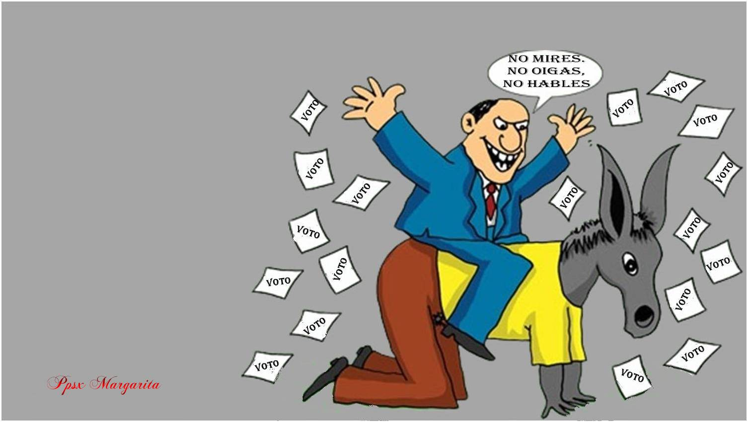

El Analfabeto Político

Slide 2
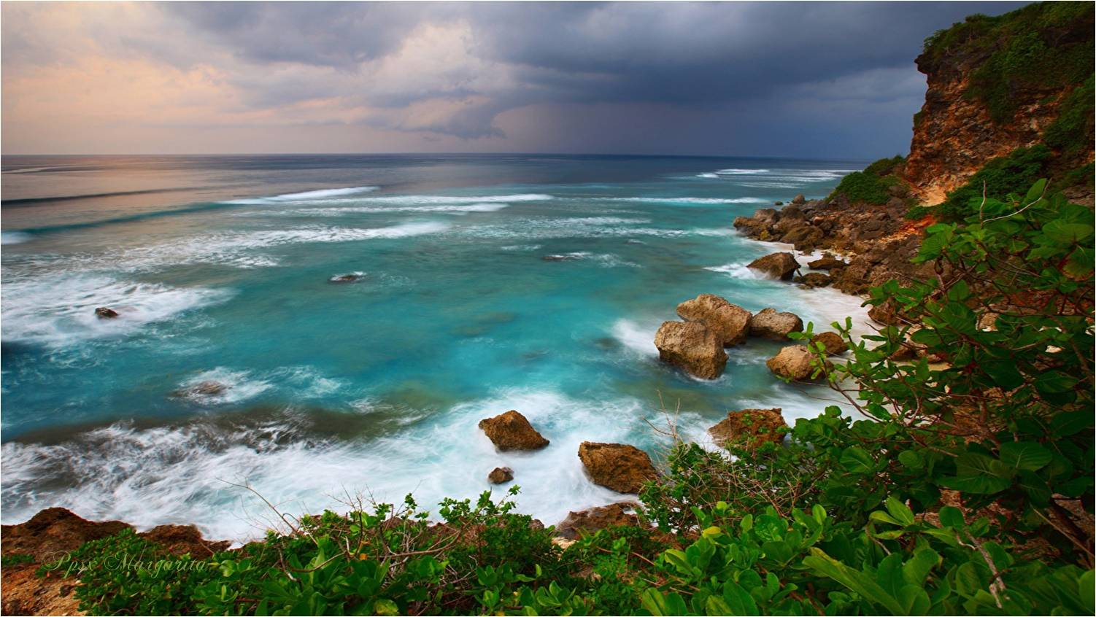

Slide 3


Slide 4
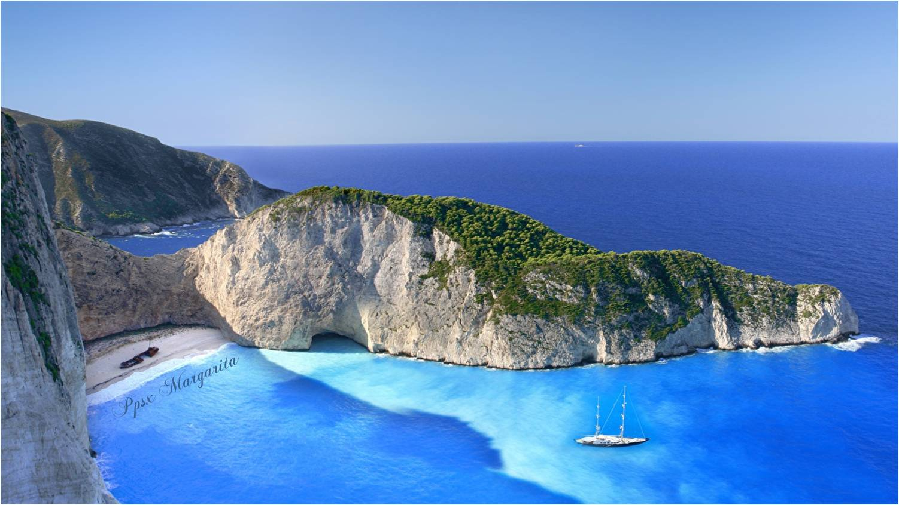
El peor analfabeto
es el analfabeto político.

Slide 5

No oye, no habla,
ni participa en los acontecimientos políticos.

Slide 6


Slide 7
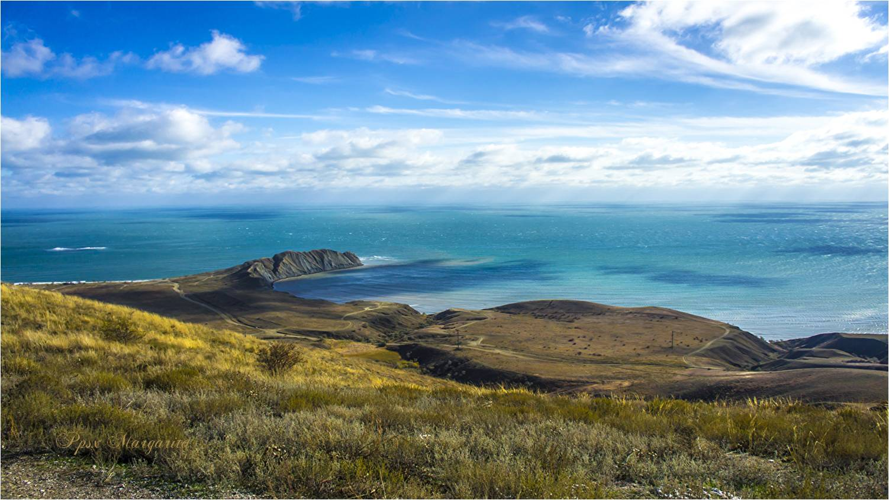

Slide 8
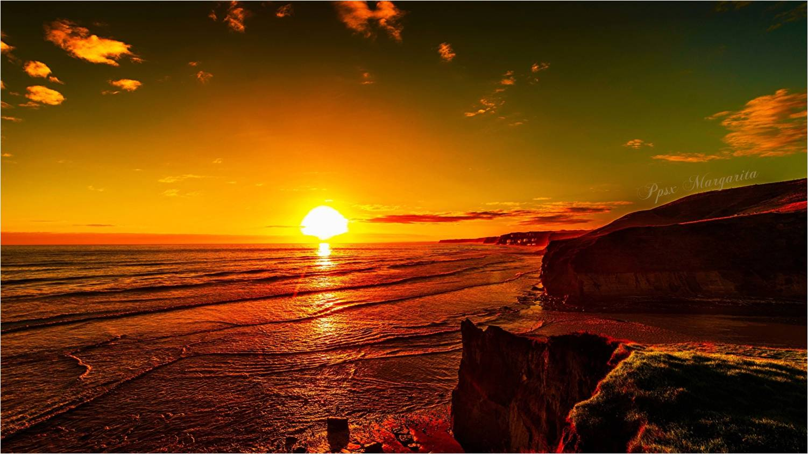
No sabe que el costo de la vida,
el precio del pan, del pescado, de la harina, del alquiler, de los zapatos o las medicinas
dependen de las decisiones políticas.

Slide 9
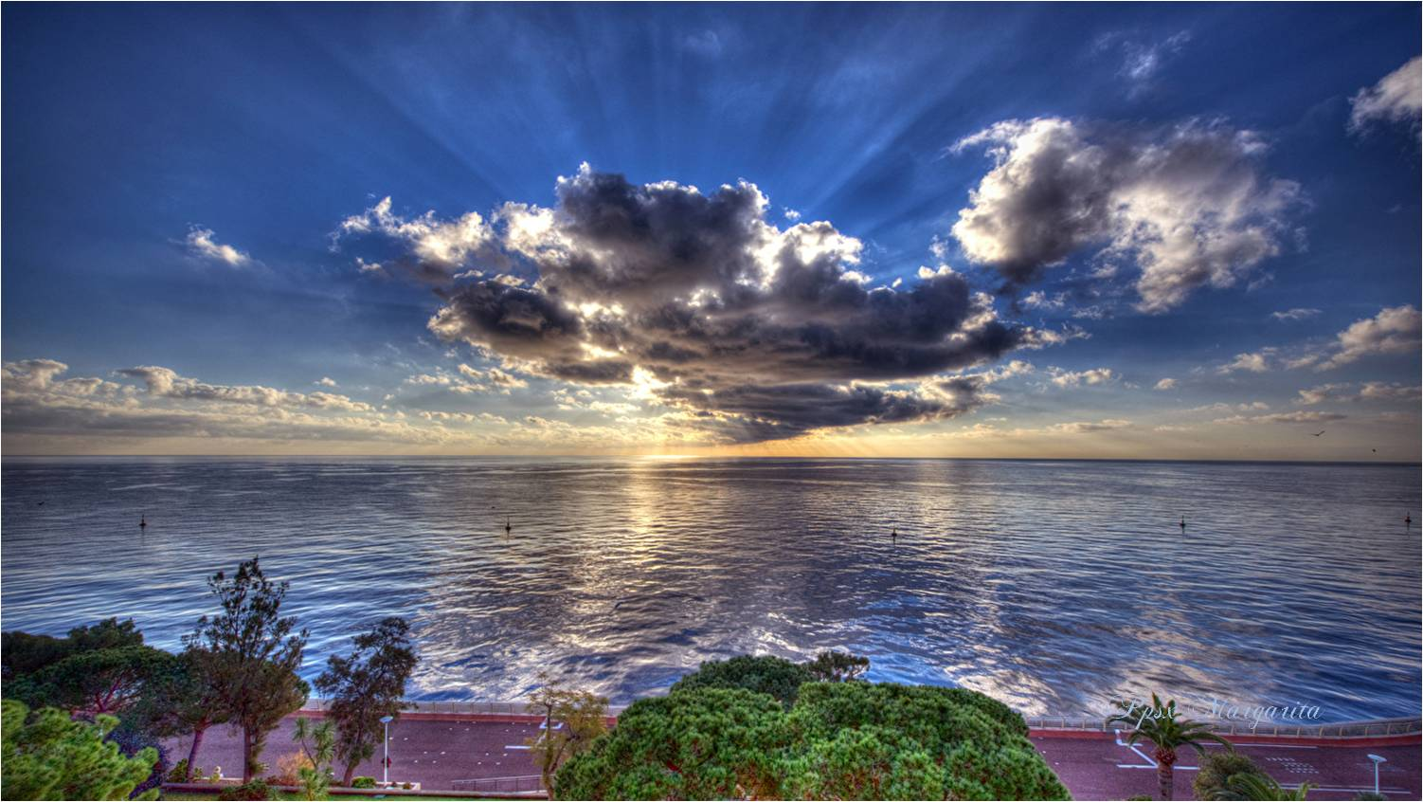

Slide 10

El analfabeto político es tan burro,
que se enorgullece e hincha el pecho diciendo que odia la política.

Slide 11


Slide 12


No sabe, el imbécil, que,
de su ignorancia política
nace la prostituta,
El menor abandonado,

Slide 13
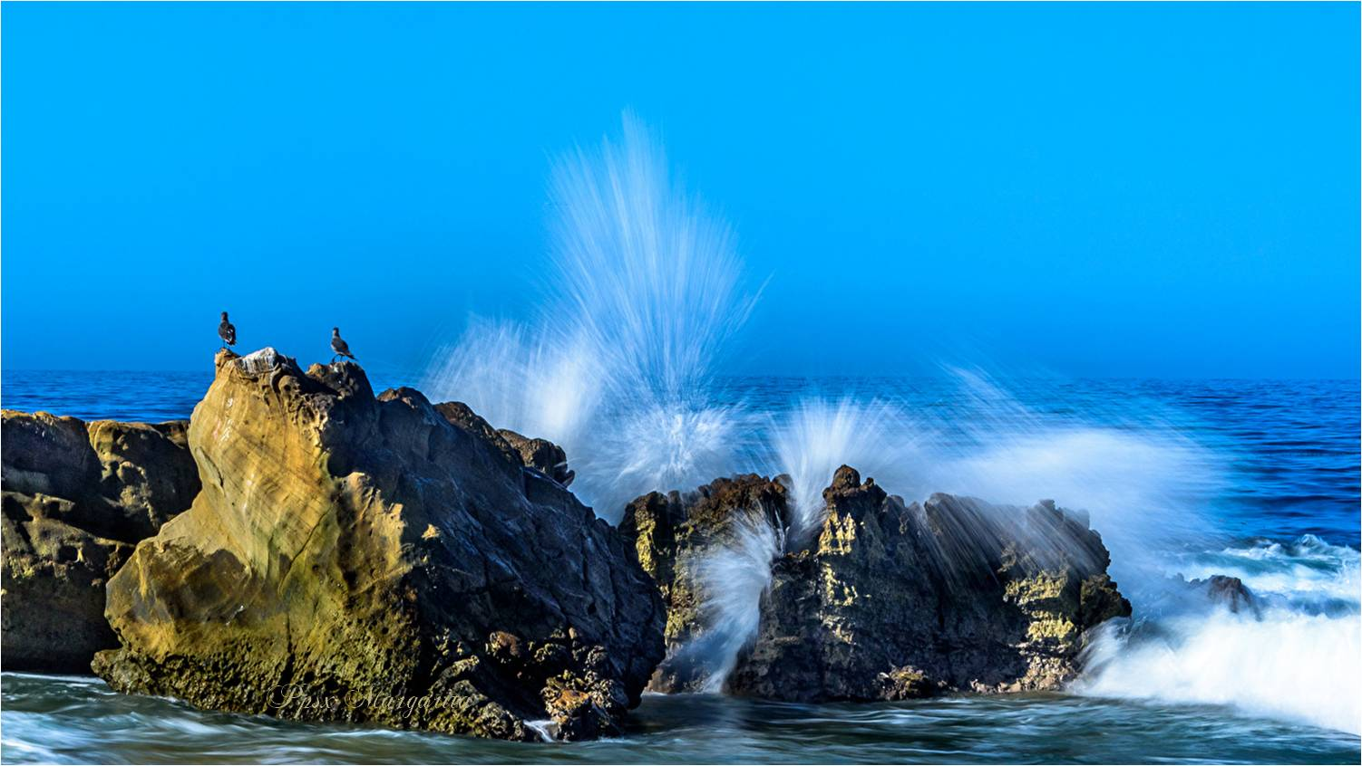

Que es el político trapacero, granuja, corrupto y servil de las empresas nacionales y multinacionales.
Y el peor de todos los bandidos,

Slide 14
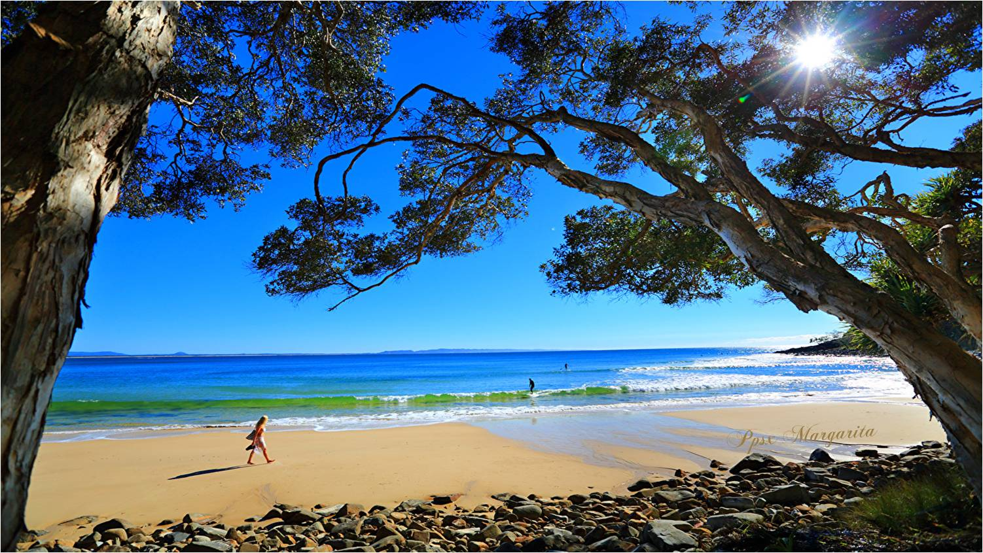

Slide 15
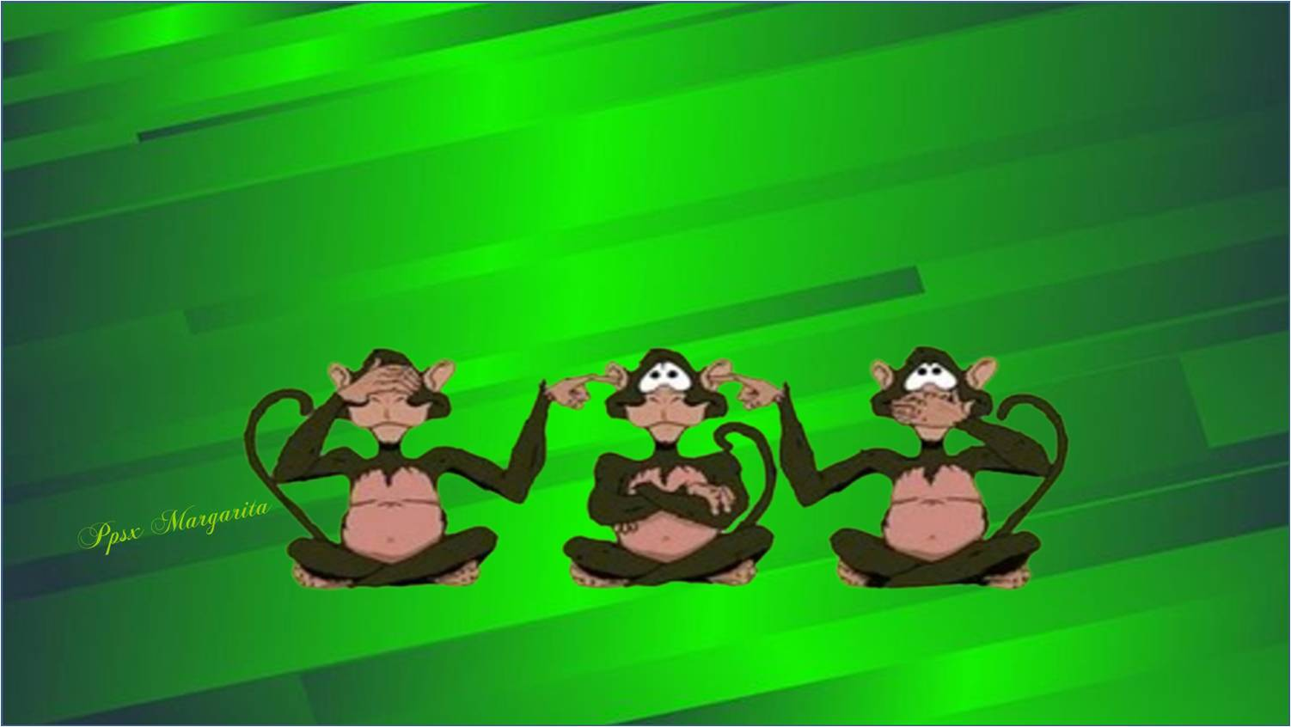


Junio 2023
Música: Ana Belen
Solo le Pido a Dios
Autor: Bertolt Brech
Margarita

Slide 16









¿Te ha gustado?
Puedes ver más entrando
Aquí
Además puedes recibir powerpoints en tu correo electrónico suscribiéndote aquí:
Esta presentación powerpoint ha sido creada y compartida única y exclusivamente para mispps.com

